Slide 1
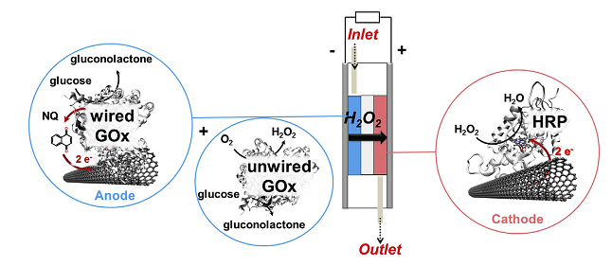
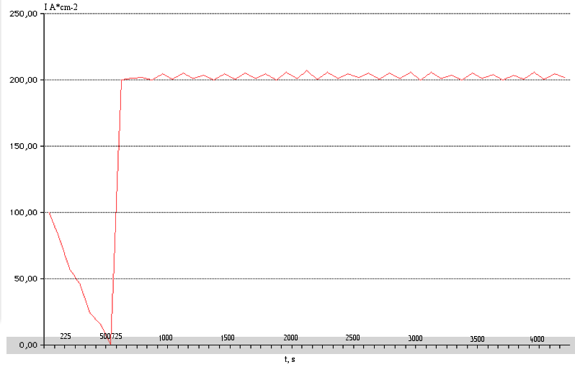
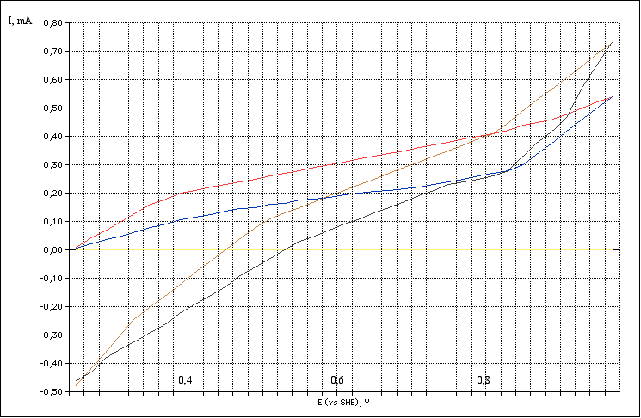
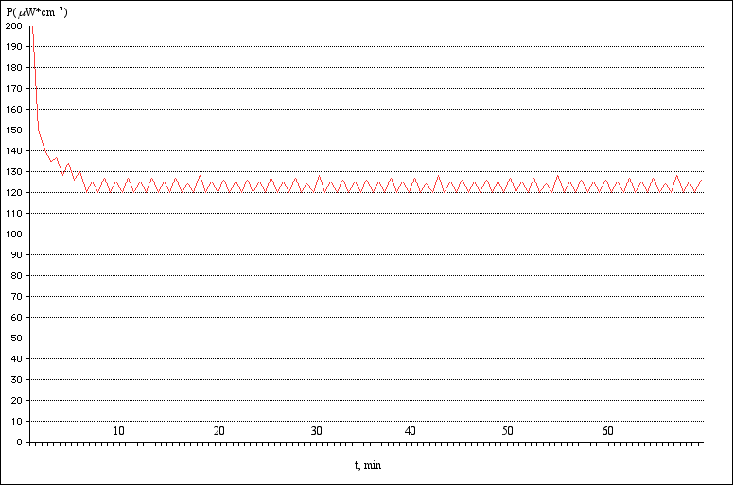
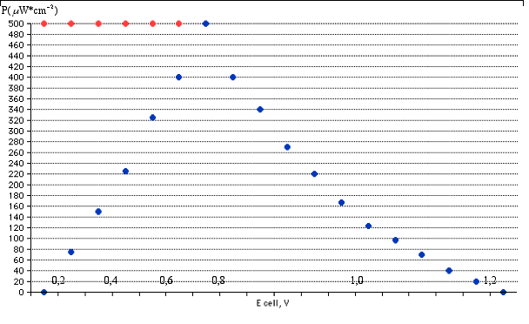
Вольтамперометрические характеристики нанесенных на электроды окислительно-восстановительных ферментов
Туманов Г.А., Лакина Н.В.
Кафедра Биотехнологии , химии и стандартизации, Тверской государственный технический университет, 170026, г. Тверь, наб. А.Никитина, 22
Одним из перспективных процессов в сфере энерго- и ресурсосберегающих технологий, является создание эффективных биосенсоров и биотопливных элементов с использованием ферментов. Чаще всего применяются окислительно-восстановительные ферменты , такие как глюкозооксидаза (GOx), иммобилизованная в качестве катализатора на аноде для окисления глюкозы в глюконолактон, в то время как ее высвобождаемые электроны и протоны восстанавливают кислород с образованием воды при катоде с иммобилизованной пероксидазой (HRP). В данной работе исследование модифицированных электродов проводилось с помощью потенциостата-гальваностата Р40Х.
.
Схема потоков реагента через биотопливную камеру
На аноде проводная GOх потребляет глюкозу, а вовлеченные электроны переносятся на электрод медиатором нафтохинона. Непроводящий GOх на аноде потребляет глюкозу и восстанавливает кислород до перекиси водорода. Затем H₂O₂ направляется на катод и восстанавливается в воду с помощью HRP с использованием электронов, перенесенных из MCУНТ.
.
Хроноамперометрия электродов
Наглядная демонстрация того, как HRP на катоде извлекает выгоду из
образующейся вредной Н2О2
Вольтамперометрическая характеристика биокатода
Оценка работы БТЭ
Эффективность комплекса GOx:HRP
Изменяя концентрацию глюкозы, можно контролировать выходной ток на биокатоде и доводить его до уровня биоанода.
Операционная стабильность БТЭ была оценена при постоянной нагрузке. На рисунке показана выходная мощность за 1 час работы при 0,8 В.
Включение биоанода в глюкозный биотопливный элемент обеспечивает высокую плотность тока 630 мкА * см⁻² и максимальную плотность мощности 530 мкВт / см² при 0,85 В.
Система демонстрирует хорошие результаты по выходной мощности и стабильности работы, однако требует дальнейшего исследования для повышения эффективности.

